Slide 1

UBND quận Dương Kinh
Trường Tiểu học Anh Dũng
Tự nhiên và xã hội
Bài 23: Tìm hiểu cơ quan hô hấp
(Tiết 1)

Slide 2

Thứ , ngày tháng 3 năm 2025
Tự nhiên và xã hội
Bài 23: Tìm hiểu cơ quan hô hấp
(Tiết 1)

Slide 3
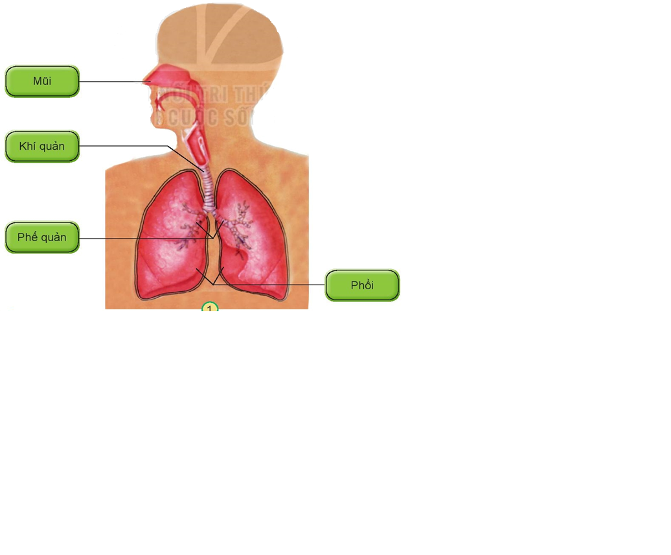

Hoạt động khám phá
1. Quan sát hình dưới đây, chỉ và nói tên các bộ phận chính của cơ quan hô hấp.

Slide 4
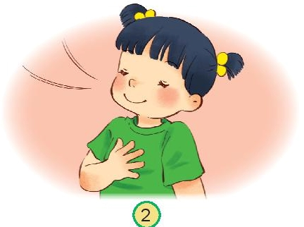
Hoạt động khám phá
2. Em hãy đặt tay lên ngực, thực hiện động tác hít thở sâu bằng mũi, cho biết lồng ngực thay đổi như thế nào khi hít vào và thở ra.

Slide 5
- Khi hít vào lồng ngực sẽ phồng lên, to ra.
- Khi thở ra lồng ngực sẽ xẹp xuống, nhỏ lại.

Slide 6
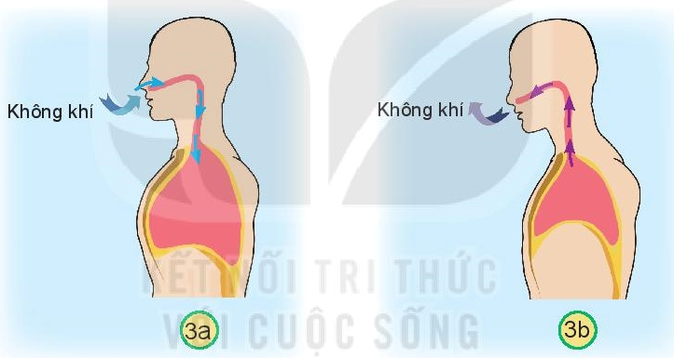
3. Quan sát hình dưới, trả lời các câu hỏi và yêu cầu sau:
Hình nào thể hiện hoạt động hít vào?
Hình nào thể hiện hoạt động thở ra?

Slide 7
Hình nào thể hiện hoạt động hít vào?
Hình nào thể hiện hoạt động thở ra?

Slide 8
Tại sao lồng ngực lại to hơn khi hít vào và nhỏ đi khi thở ra?
Hít vào
Thở ra

Slide 9
Đường đi của không khí khi hít vào:
mũi => khí quản => phế quản => phổi
Hít vào

Slide 10
Đường đi của không khí khi thở ra:
phổi => phế quản => khí quản => mũi
Thở ra

Slide 11
Cơ quan hô hấp có chức năng gì?
Cơ quan hô hấp có chức năng giúp chúng ta luôn có đủ lượng không khí cung cấp cho các bộ phận để sống.

Slide 12
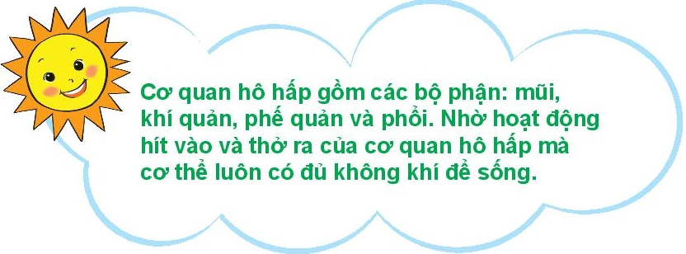
Kết luận

Slide 13

Trò chơi
“ Thổi bong bóng”

Slide 14
BÀI HỌC ĐẾN ĐÂY
LÀ KẾT THÚC CẢM ƠN CẢ LỚP
ĐÃ THAM DỰ

